Slide 2
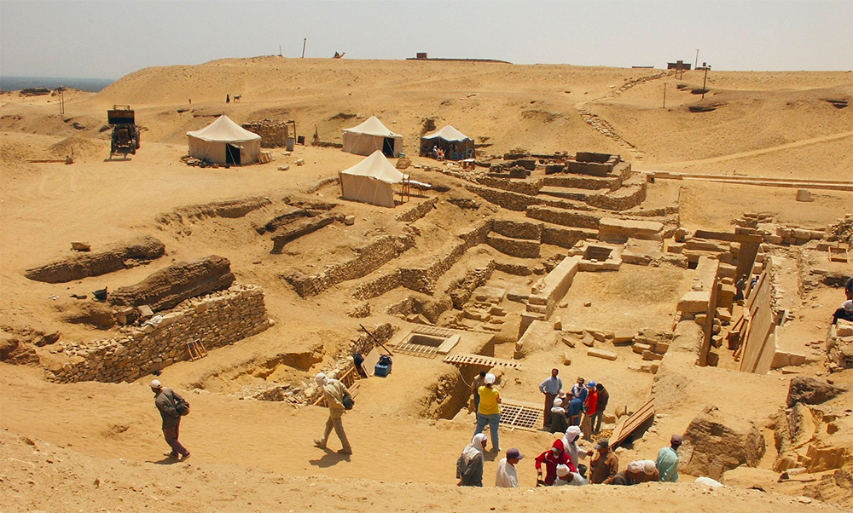
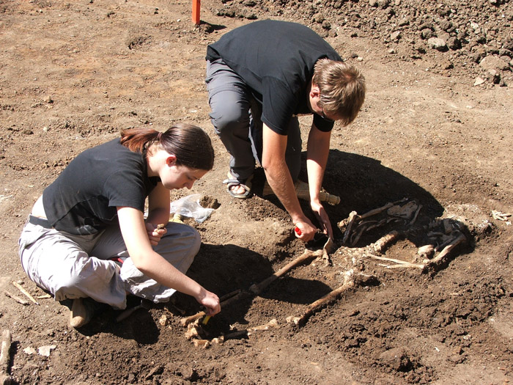
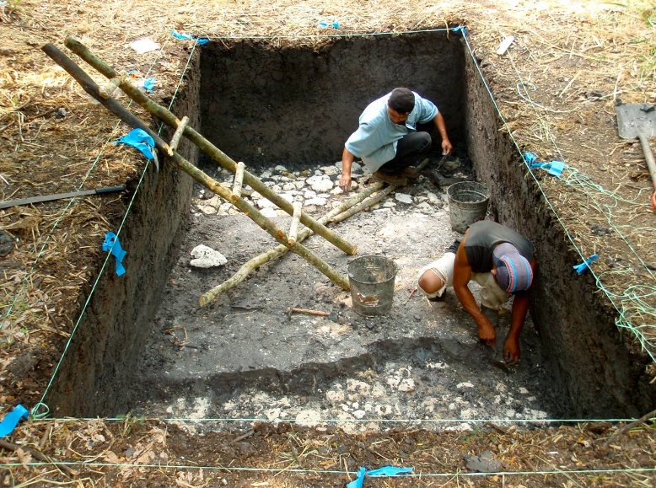
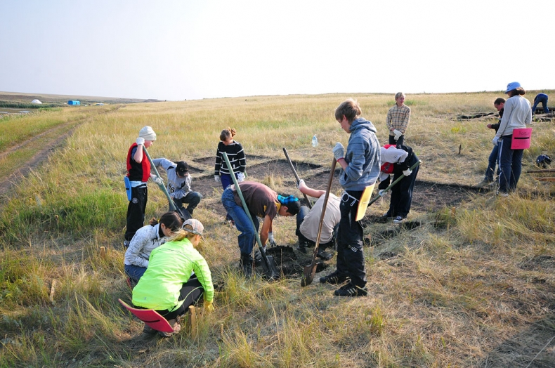
НАЗВАНИЕ

Slide 3
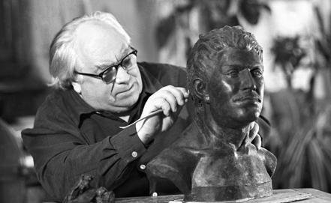
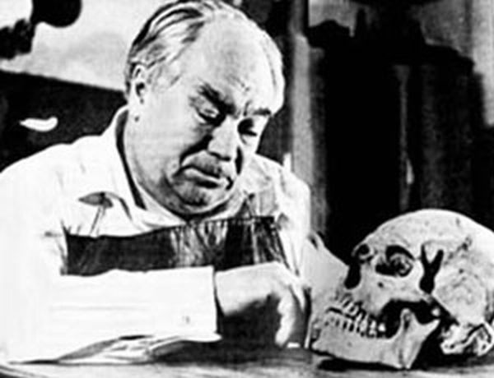
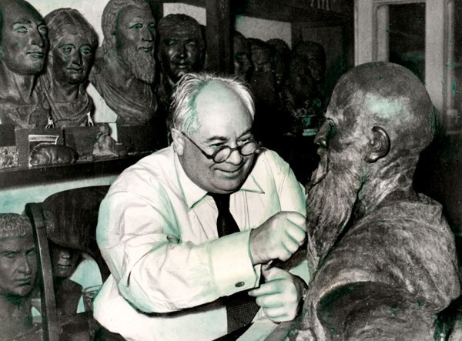
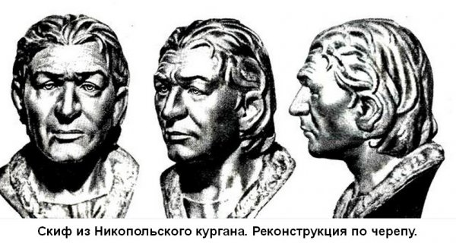
НАЗВАНИЕ

Slide 4
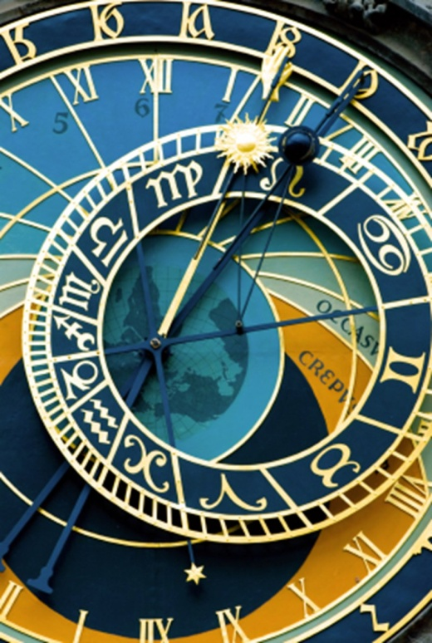
НАЗВАНИЕ

Slide 5
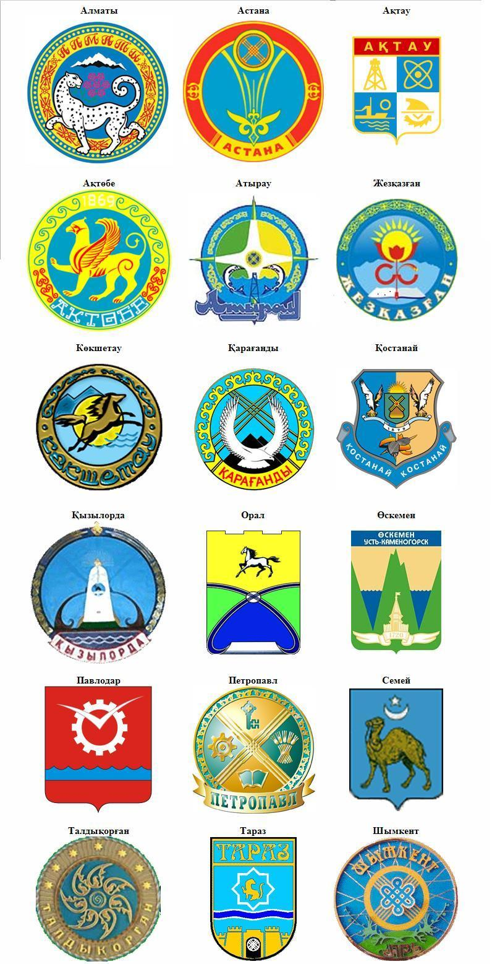
ГЕРАЛЬДИКА

Slide 6
НАЗВАНИЕ

Slide 7
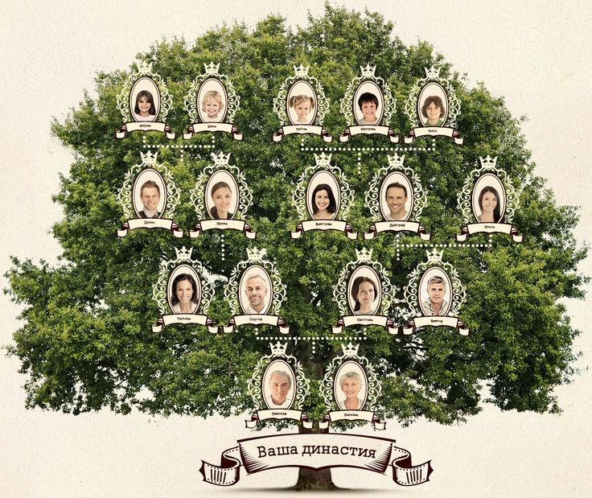
НАЗВАНИЕ

Slide 8
НАЗВАНИЕ

Slide 9
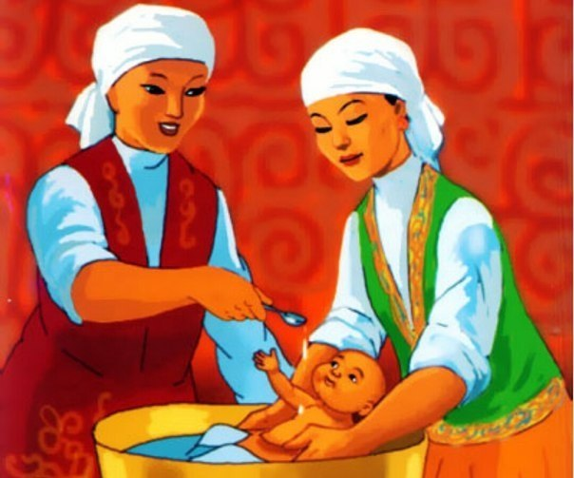
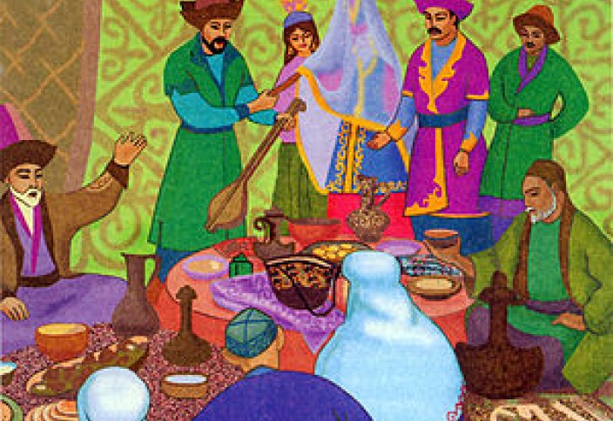
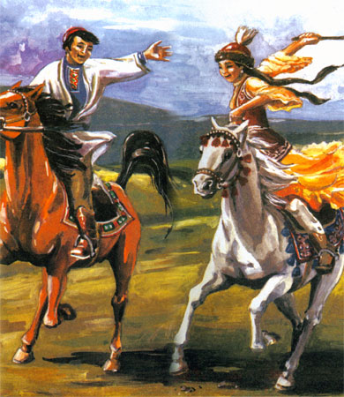
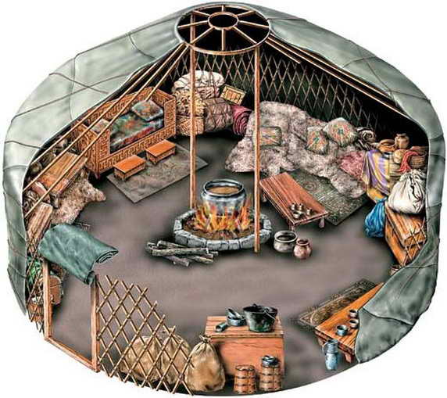
НАЗВАНИЕ

Slide 10
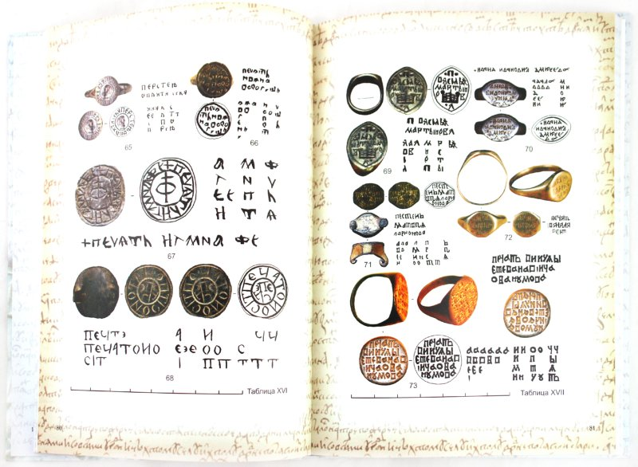
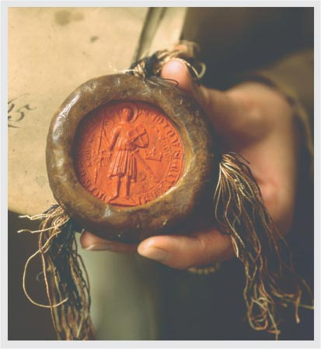
НАЗВАНИЕ

Slide 11
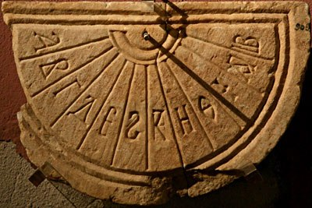
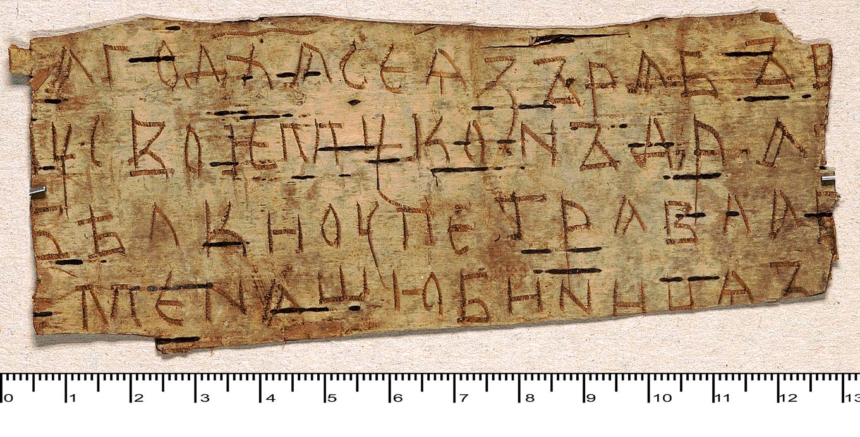
НАЗВАНИЕ

Slide 12
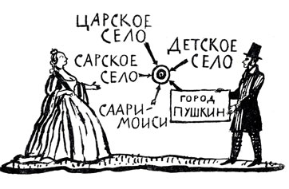
НАЗВАНИЕ

Slide 13
НАЗВАНИЕ

Slide 14
ОПРЕДЕЛЕНИЯ
Археология – наука, изучающая историю по материальным,
вещественным источникам
Антропология – наука, изучающая происхождение и эволюцию человека,
особенности его внешности,
строения скелета и черепа
Этнография – наука, изучающая традиции и обычаи народа, его быт,
происхождение, мировоззрение
Хронология – наука, изучающая счет лет в истории
Топонимика - наука, изучающая происхождение географических названий
Генеалогия – наука, изучающая происхождение родов и фамилий
Нумизматика – наука изучающая историю денег
Геральдика – наука, изучающая гербы
Вексиллография - наука, изучающая флаги
Ономастика – наука об именах и названиях
Эпиграфика - наука, изучающая надписи на твердых материалах
Сфрагистика – наука, изучающая печати

